Slide 1

Construcción de soluciones sanitarias individuales
Facilitador: Sr. Elías Rosales
Proyecto: CoTriSan GIZ Costa Rica
Enero 2023

Slide 2
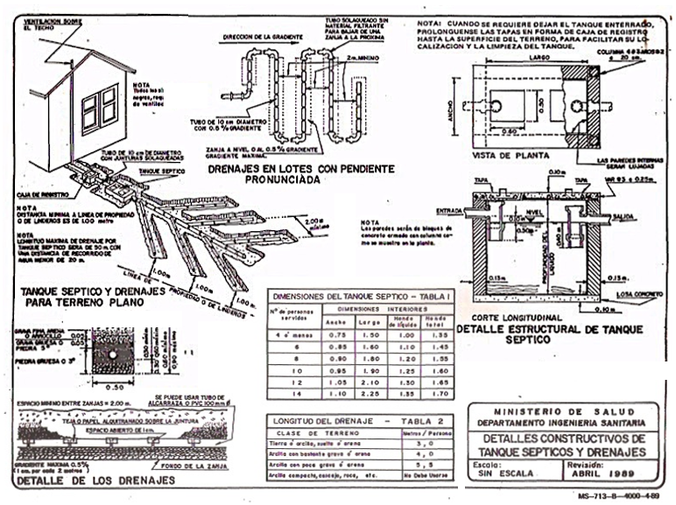
Soluciones sanitarias individuales
Hemos hecho repaso de conceptos fundamentales y de preguntas frecuentes alrededor de las soluciones sanitarias individuales, ahora revisaremos buenas prácticas para la construcción de dichos sistemas.

Slide 3
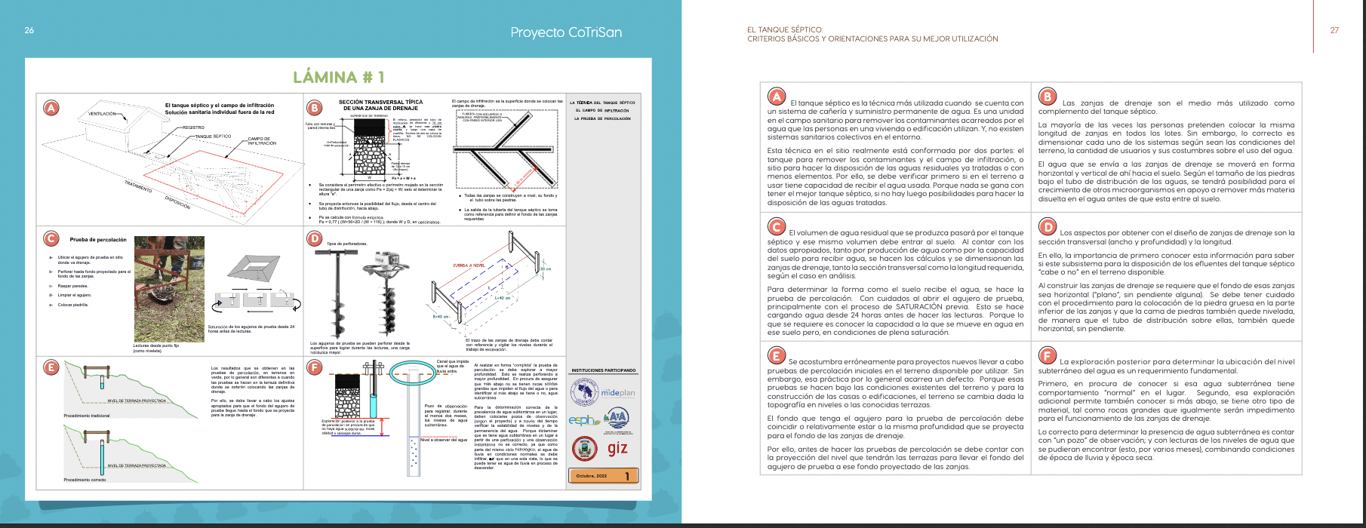

Slide 4
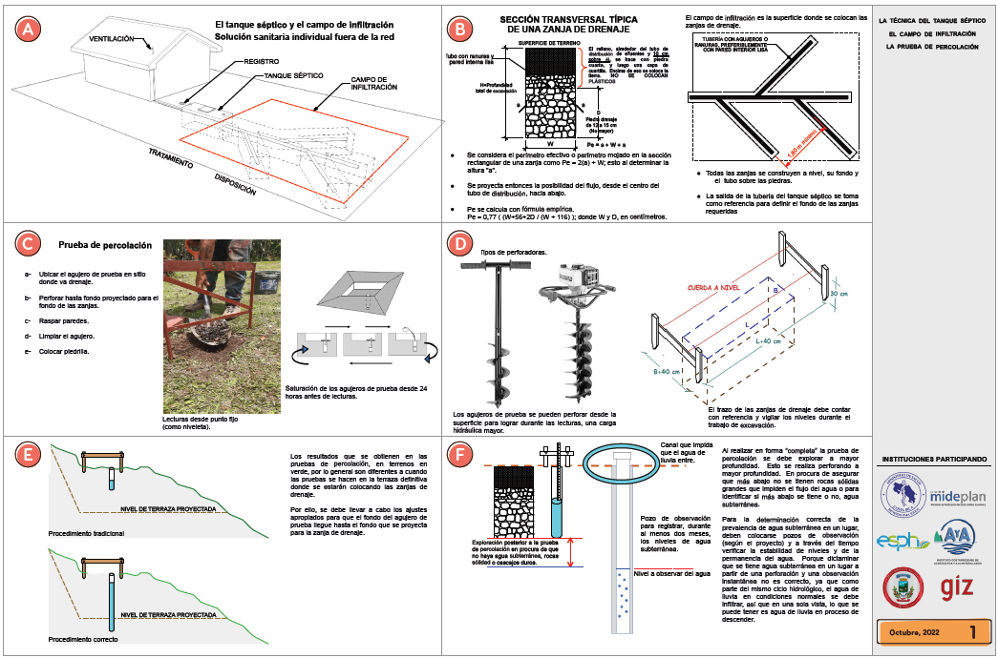

Slide 5
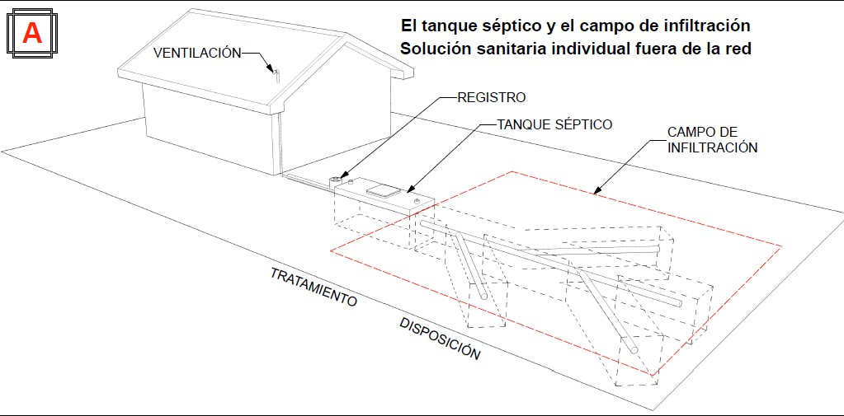

Slide 6
El tanque séptico
Es la técnica más utilizada, cuando hay sistema de cañería y suministro permanente de agua.
Se compone de dos partes, el tanque para remover los contaminantes y el campo de infiltración.
Se debe verificar primero si el terreno tiene capacidad de recibir el agua usada.
De nada sirve el mejor tanque si no hay opciones de disponer el agua tratada.

Slide 7
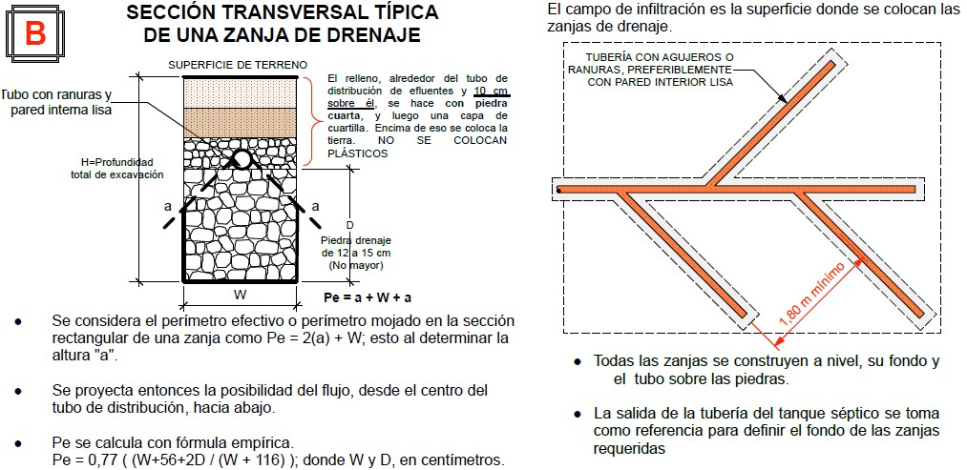

Slide 8
Zanjas de drenaje
Son el medio más utilizado como complemento del tanque séptico.
Antes de pensar en zanjas, se debe considerar:
  Condiciones del terreno.
  Cantidad de usuarios.
  Hábitos de consumo de agua.
El flujo del agua hacia las zanjas de drenaje es horizontal y luego vertical de las zanjas hacia el suelo.
Según el tamaño de las piedras bajo las tuberías de distribución, pueden crecer microorganismos que ayuden a remover aún más materia disuelta en el agua antes de que se filtre en el suelo.

Slide 9
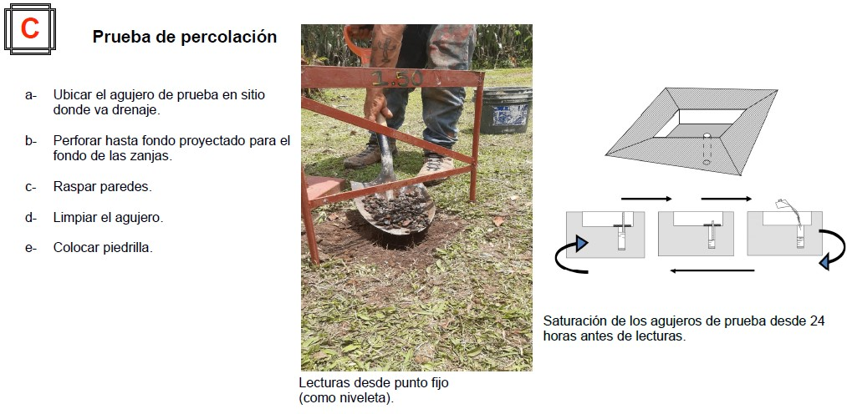

Slide 10
Prueba de percolación
Como se ha indicado, la cantidad de agua que se incorpore al suelo es la que se descarga en determinado momento.
Se debe calcular el volumen de descargas y la capacidad del suelo para recibir agua.
Se dimensionan las zanjas de drenaje (transversal y longitudinal).
Para la prueba de percolación (capacidad del suelo de recibir agua), se realiza el agujero de prueba, con el proceso de saturación previa, cargando agua desde 24 horas previo a las lecturas, procurando emular escenarios donde el suelo está saturado producto de las lluvias.

Slide 11
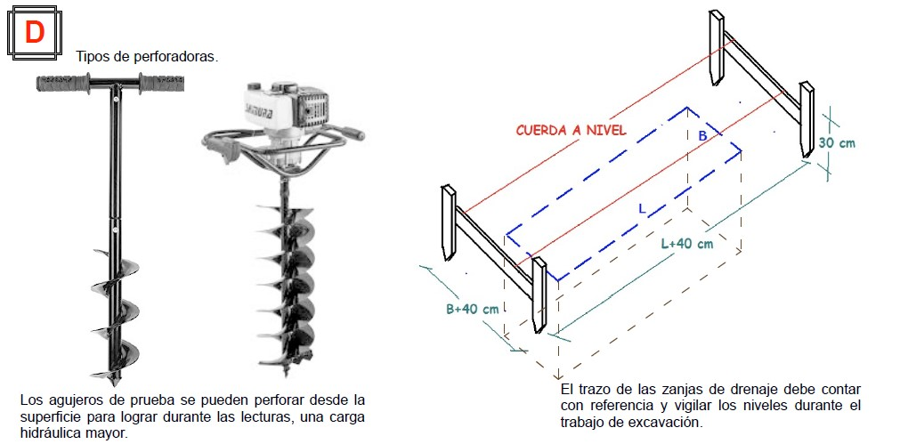

Slide 12
Diseño de zanjas
Una vez determinada la capacidad de filtración/percolación, se diseñan las zanjas de drenaje acorde a esa capacidad.
Con la información previa, se define si la solución “cabe o no” en el terreno disponible.
El fondo necesita ser “plano” o sin pendientes.
Se debe nivelar también las piedras gruesas de la parte inferior de las zanjas, para que la tubería quede nivelada.

Slide 13
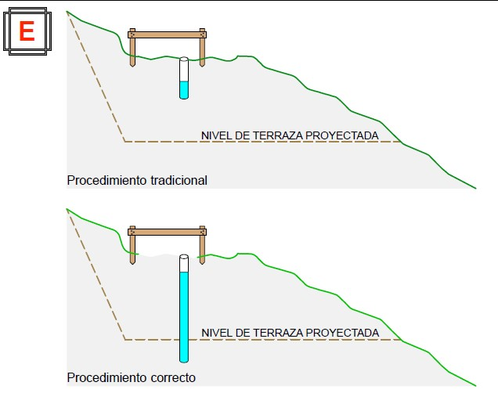
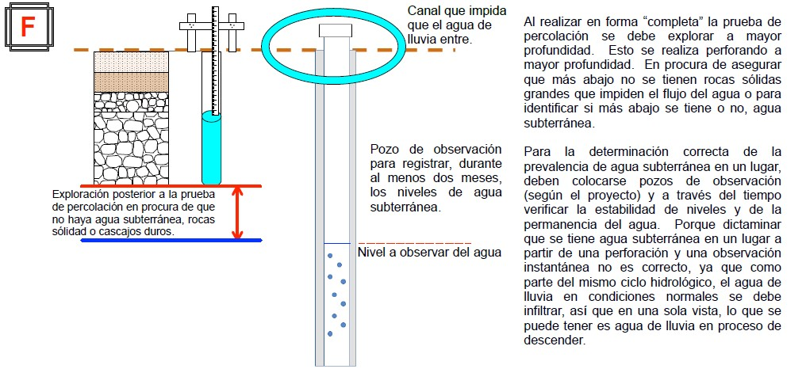
Se debe considerar el nivel “real” del suelo, luego de los movimientos de tierra que se dan en una construcción, que normalmente no son los mismos del terreno “en verde”.
El fondo del agujero debe estar al mismo nivel del que se proyectó para las zanjas de drenaje

Slide 15
Prueba de percolación
Exploración posterior a la prueba: Se evalúa si el agua subterránea tiene un comportamiento “normal”.
En la exploración adicional se revisa si a mayor profundidad, hay otro tipo de material, como rocas grandes, que alteren el proceso de drenaje.
También se busca determinar la presencia de agua subterránea, con un “pozo” de observación, con las lecturas de nivel encontradas, durante varios de la época seca y lluviosa.

Slide 16
A manera de repaso
Es fundamental determinar:
  El perfil de consumo de agua en el hogar.
  La capacidad de percolación del suelo, en condiciones de saturación y a la profundidad a la que iría la solución.
  La zona disponible para la filtración del agua tratada.
  El trazado de las zanjas de drenaje.

Slide 17
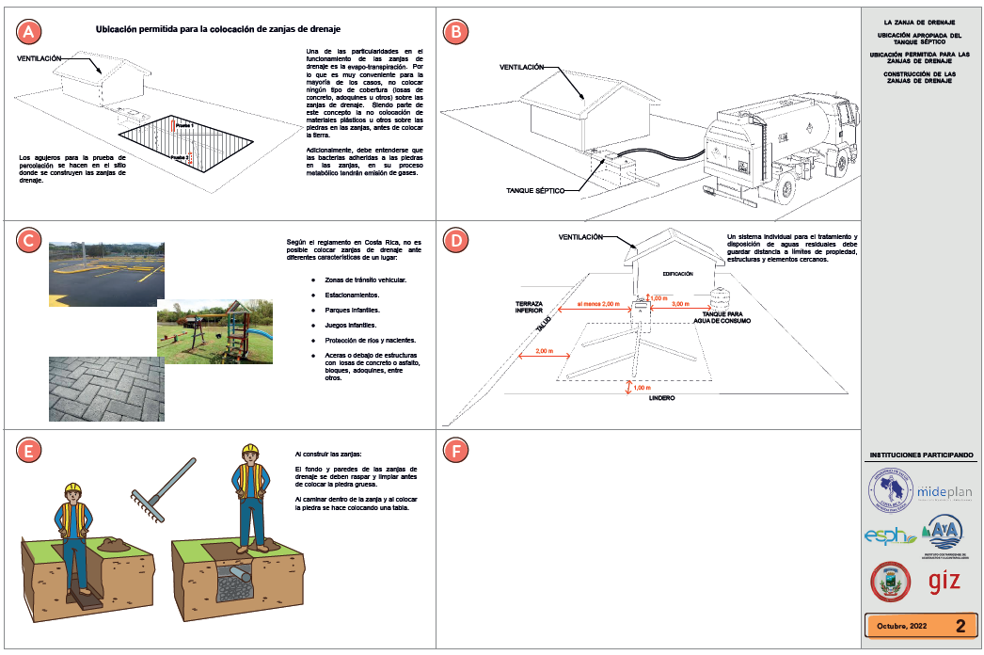

Slide 18
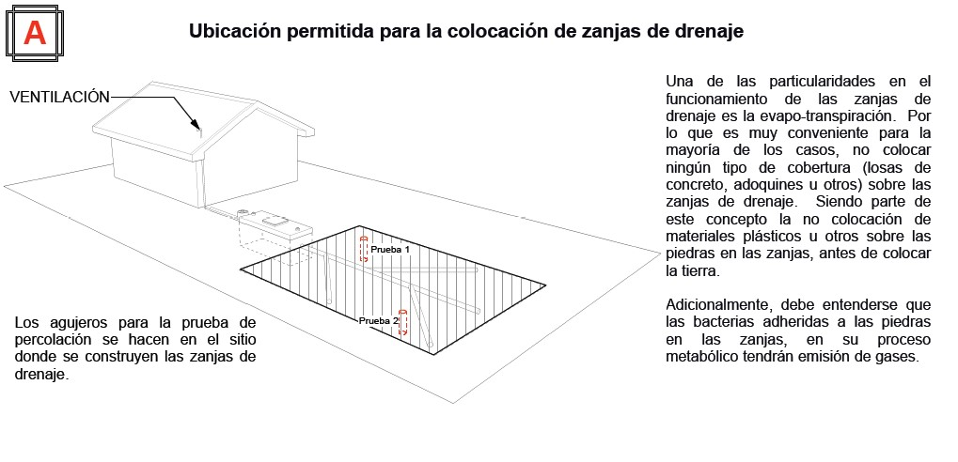

Slide 19
Ubicación permitida para la colocación de zanjas de drenaje
El campo de percolación debe “transpirar”, por ello es importante:
  Ubicarlo en un espacio libre (preferiblemente un patio / jardín).
  Permitir la circulación del aire para facilitar la evapotranspiración (prima el criterio de humedad relativa antes que el de exposición solar).

Slide 20
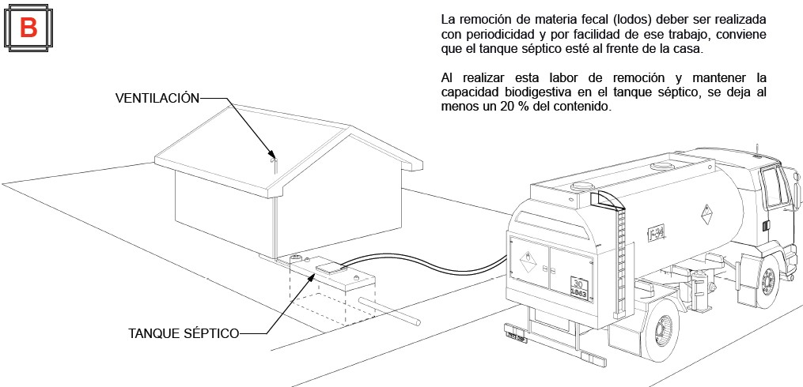

Slide 21
Ubicación de los tanques sépticos
Normalmente se coloca en el patio trasero, sin embargo no siempre es la mejor ubicación, porque en algunos casos el equipo de bombeo, mangueras y demás tendrían que entrar a la casa, con todo lo que eso conlleva.
Una eventual conexión a un alcantarillado sanitario urbano también se dificulta colocando el tanque séptico en la parte trasera de la casa, ya que el flujo debería ir hacia el frente y no hacia atrás.

Slide 22
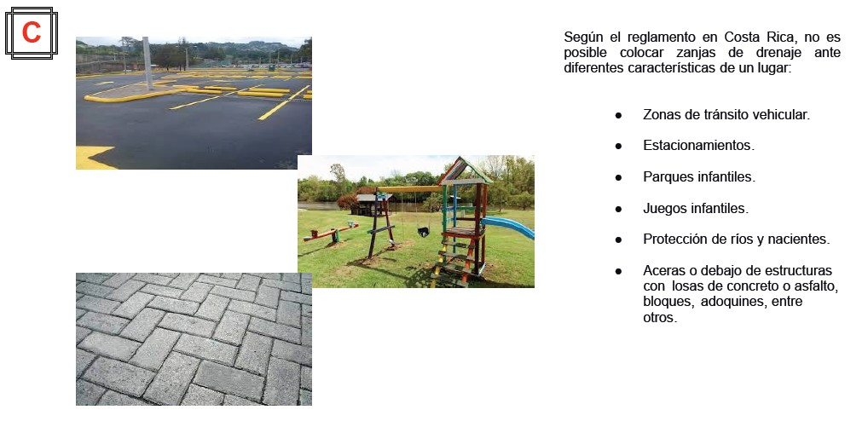

Slide 23
Normativa y cumplimiento
Aparte de que se necesita el espacio suficiente y que ese espacio tenga capacidad de percolación, hay limitaciones por normativa, como:
  Zonas de tránsito vehicular.
  Estacionamientos.
  Zonas de protección de ríos y nacientes.
  Cuando no haya la suficiente distancia entre el fondo de la zanja y el nivel subterráneo del agua.

Slide 24
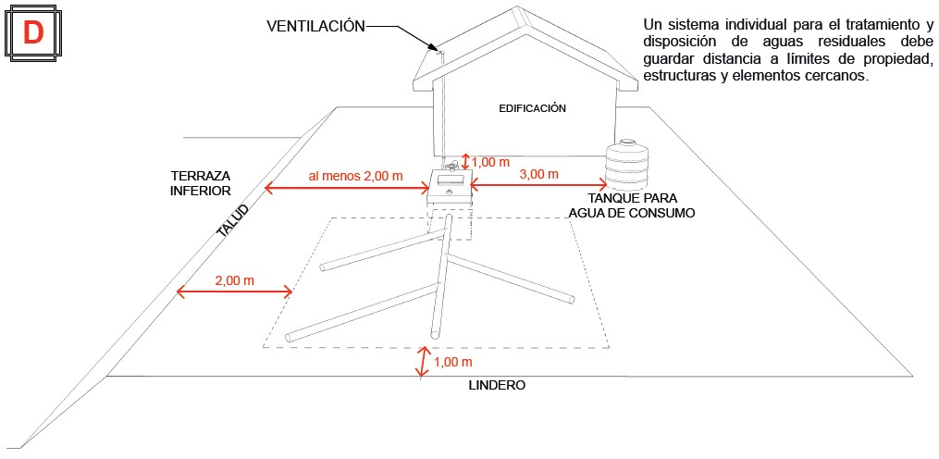

Slide 25
Criterios de ubicación de zanjas
Las zanjas permiten la salida del agua en las diferentes capas del suelo.
La longitud de las zanjas no debe ser el único criterio para su construcción, también la distancia entre las ramificaciones.
Además de la distancia entre zanjas, también se debe considerar los límites del terreno y las características de construcciones circundantes.

Slide 26
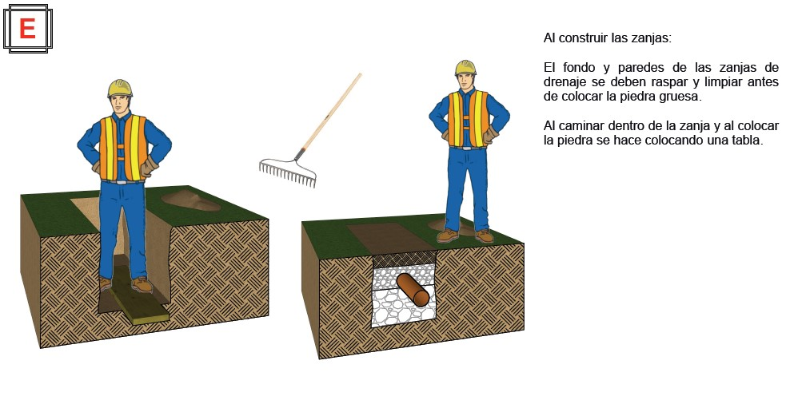
El proceso de excavar para realizar las zanjas, puede dar pie a la compactación e impermeabilización del suelo, algo que no queremos que suceda, para ello es importante:
  Utilizar un instrumento dentado (como un rastrillo) para raspar las paredes y fondo de las zanjas.
  Remover el material suelto.
  Para los movimientos de personas en el fondo de la zanja, se recomienda colocar una tabla.
  NO colocar plástico u otros materiales impermeabilizantes sobre la última capa de piedra, ya que disminuyen o anulan el proceso de evapotranspiración.

Slide 27
A manera de repaso
Construir la solución en un sito que el agua filtre.
Construir pensando en el mantenimiento del sistema (remoción de lodos y grasas).
Tomar en cuenta restricciones normativas.
Considerar límites de la propiedad y edificaciones vecinas.
Procurar no compactar el suelo ni impermeabilizar el sistema de drenaje.

Slide 28
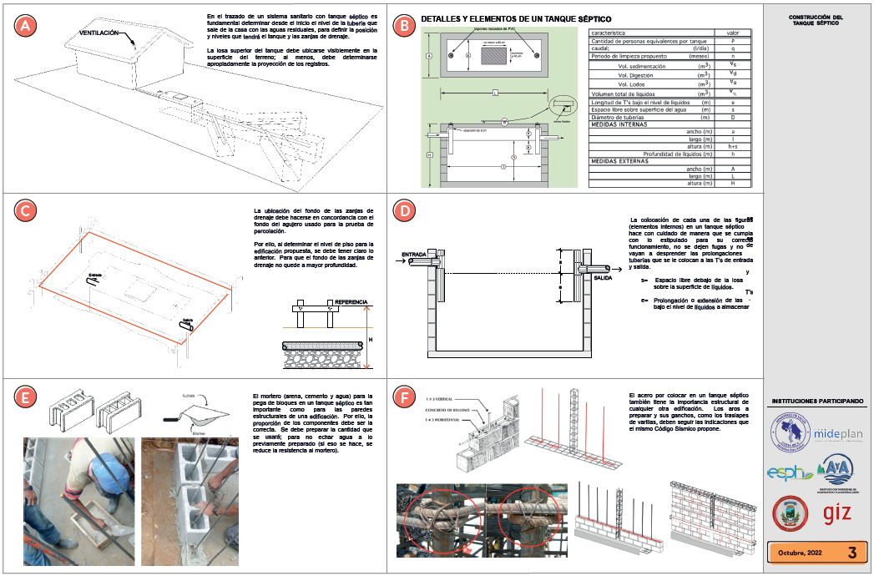

Slide 29
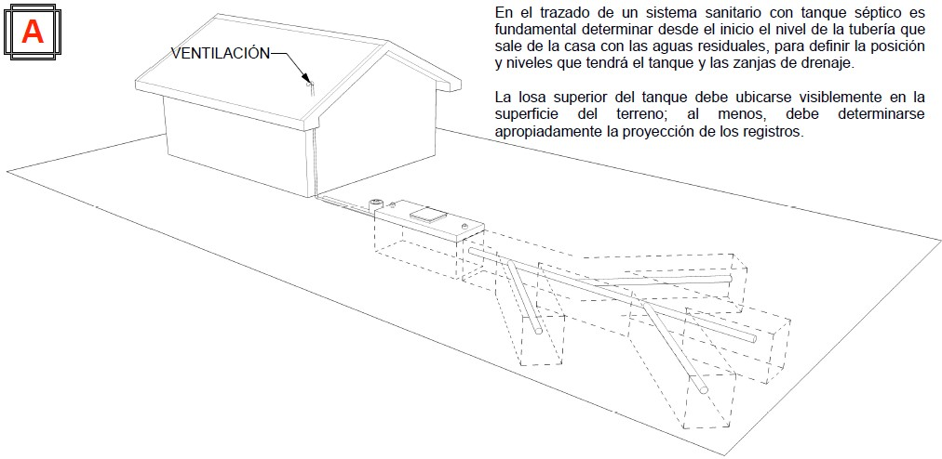

Slide 30
Ventilación en la solución sanitaria de tanque séptico
En los tanques sépticos hay procesos de:
  Sedimentación (retención y acumulación de materia)
  Biodigestión (transformación de materia orgánica a través de la acción de microorganismos, cuyos procesos generan mineralización y gasificación).
Es por ello que es necesario una línea de ventilación para la adecuada salida de gases del tanque.

Slide 31
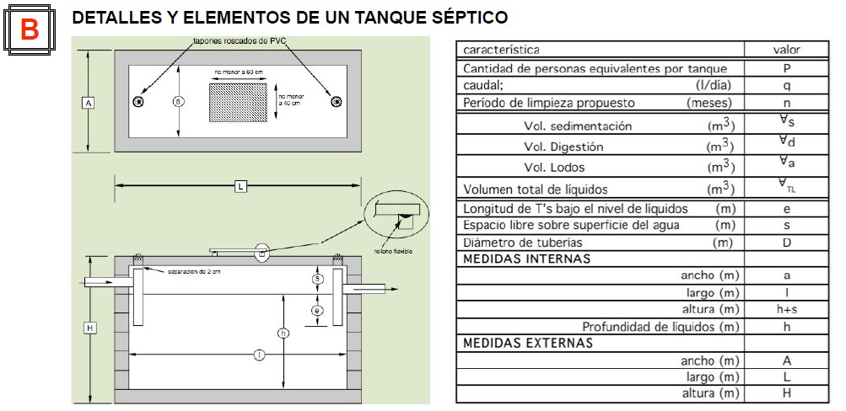

Slide 32
Elementos que debe cumplir un tanque séptico
Que cumpla una proporción de 1 a 3, siendo el largo 3 veces mayor que el ancho, facilitando la sedimentación y flotación de materia.
A la entrada y salida se deben colocar pantallas (T’s) para moderar la velocidad del flujo de agua y que la materia (sedimentos y/o grasas) vayan al siguiente paso del tratamiento o del drenaje.
La profundidad de los líquidos (parte baja de la tubería de salida) debe estar entre los 1,0 y 2,5 metros de profundidad.
De ser de concreto (chorreado o en bloques) debe de repellarse, lujar y pintar por dentro, piso y parte baja de la losa superior incluida.

Slide 33
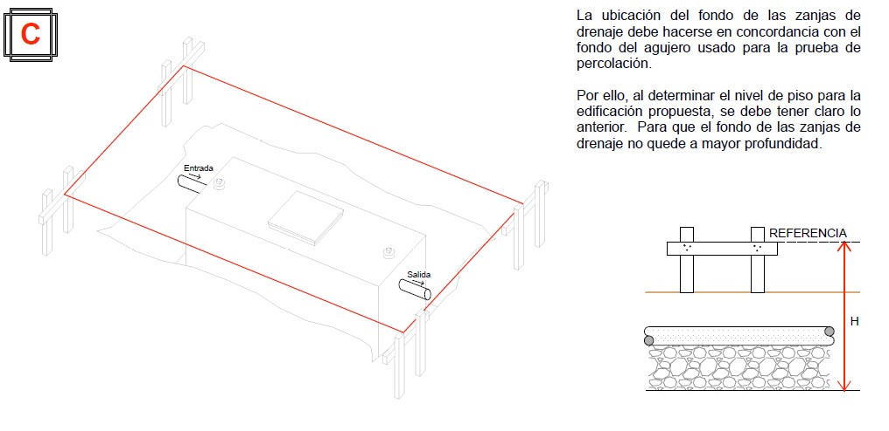
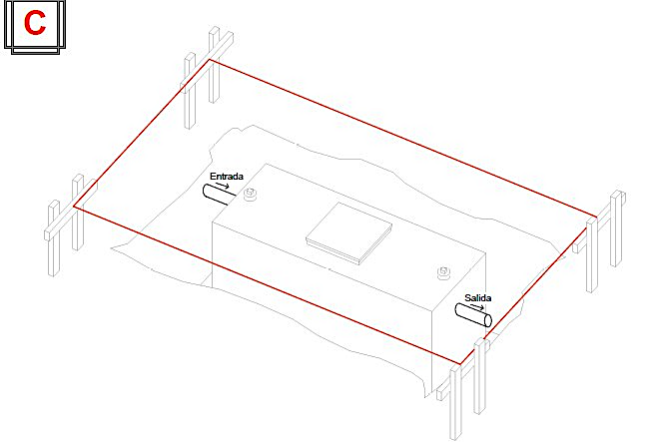

Slide 34
Profundidad del tanque y proceso de construcción
Normalmente las soluciones sanitarias se construyen después de la casa, por ello el diseño de la solución debe ser parte integral del diseño de la casa, no verse como procesos independientes.
El no hacerlo así puede generar complicaciones a la hora de determinar la profundidad del tanque y las salidas de agua tratada, ya que puede que la profundidad disponible no sea la apropiada.

Slide 35
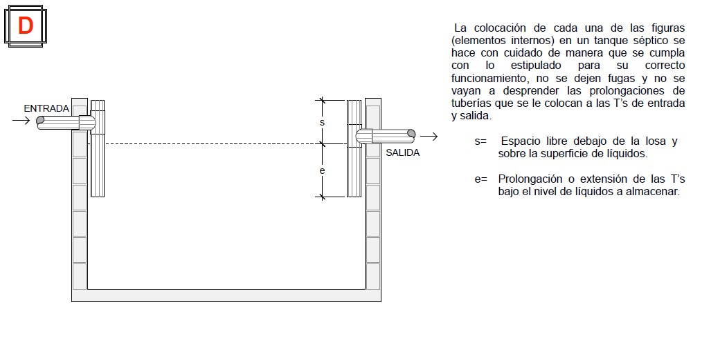

Slide 36
Impermeabilidad del tanque séptico y “T’s”
Aparte de la calidad de los materiales y la correcta impermeabilización (repello y lujado con mortero).
Verificar la colocación correcta de las piezas internas.
Se recomienda realizar una inspección de impermeabilidad y de flujos internos previo a su funcionamiento.

Slide 37
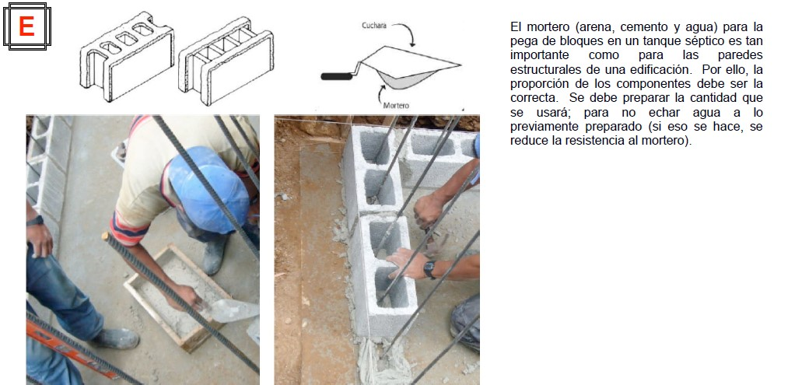

Slide 38
Construcción del tanque séptico
Se puede hacer en mampostería (basado en bloques) con reforzamiento integral o confinada entre columnas y vigas.
El concreto (cemento, arena, piedra y agua) debe ser resistente e impermeable, necesario considerar:
  Colocación de formaletas.
  Vibrado y curado.
El mortero (cemento, arena y agua) debe mantener la plasticidad adecuada y no ser “re-mezclado” para no perder su impermeabilidad y resistencia.

Slide 39
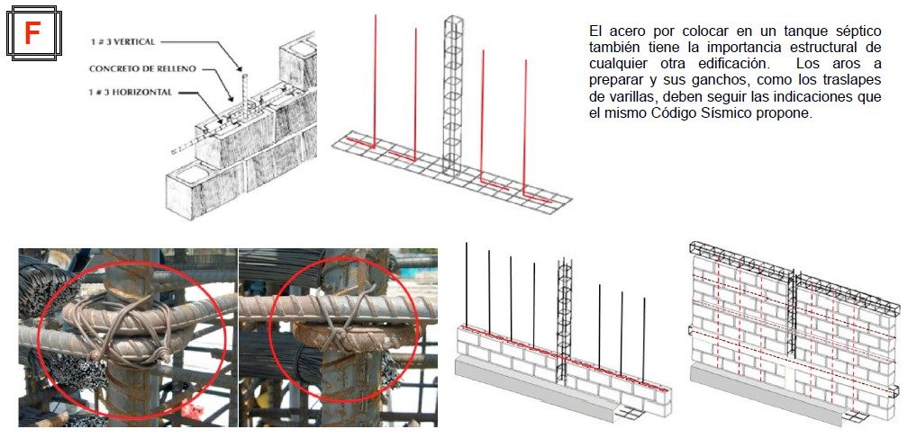

Slide 40
Impermeabilidad y corrosión
Por la naturaleza de los procesos anaeróbios (sin oxígeno libre en el agua) de descomposición, la corrosión es muy probable.
Por ello es importante revestir e impermeabilizar las superficies internas del tanque (paredes, piso y fondo de la losa superior) con un material aislante.
Si se dan grietas o fugas, el efecto corrosivo llegará al acero, comprometiendo la estructura y la solución sanitaria.
Vital la adecuada colocación y protección de los elementos de acero, respetar los traslapes y dobleces según la normativa.

Slide 41
A manera de repaso
Dotar de ventilación al sistema.
Dimensiones, profundidad y elementos internos acorde a la normativa y buenas prácticas.
Construir con los materiales adecuados, respetando los procesos.
Garantizar impermeabilización de la estructura.

Slide 42
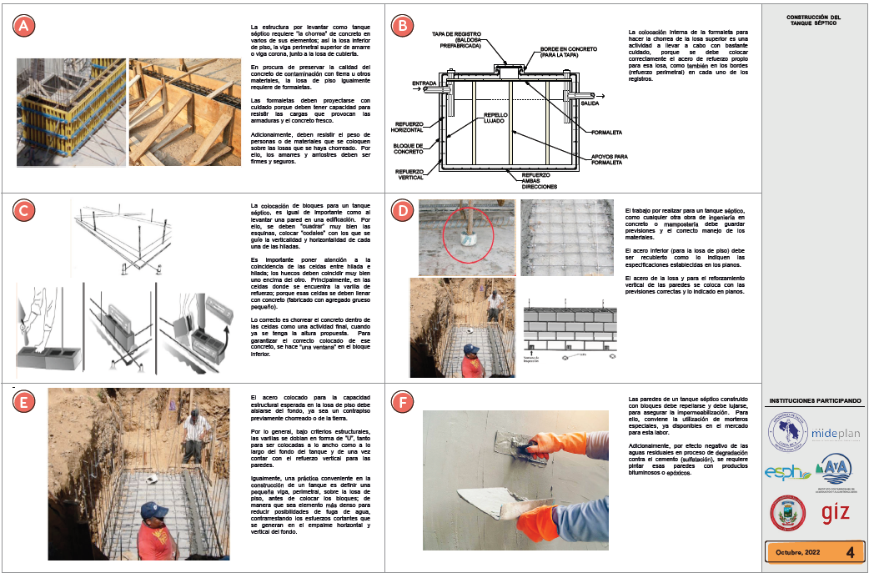

Slide 43
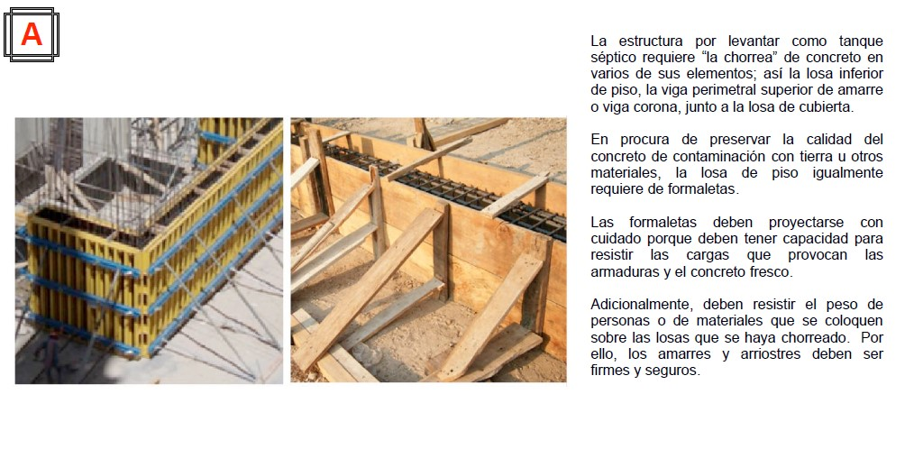

Slide 44
Proceso de construcción del tanque séptico
Primero, dimensionar su importancia como un componente vital de la vivienda.
Las obras construidas en bloques de concreto presentan ventajas como su resistencia sísmica y una facilidad relativa al trabajar obras bajo tierra.
Importante verificar la calidad de los bloques, y seguir las recomendaciones y buenas prácticas en su armado:
  Trabajos con el acero.
  Trabajos con el mortero.
  Trabajo con el concreto.

Slide 45
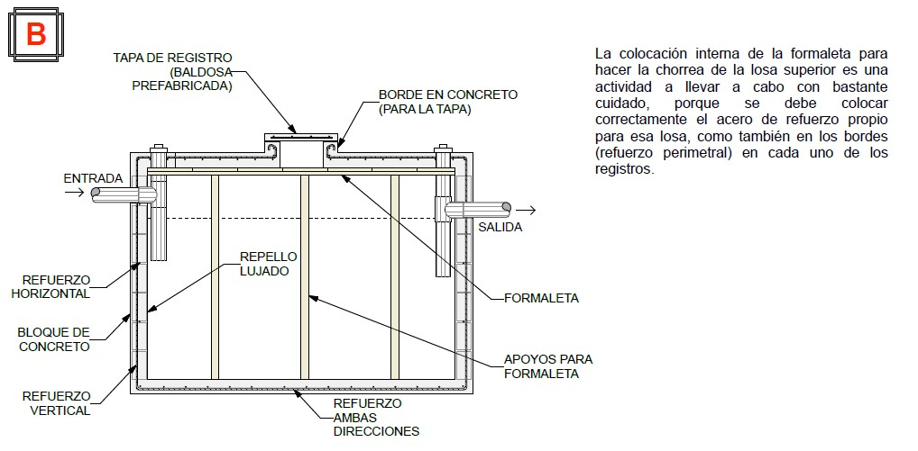

Slide 46
Proceso de construcción del tanque séptico
La chorrea de una losa y una viga corona son procesos regulares en la construcción, no por ello se deben realizar a la ligera, especialmente por la función y los requerimientos que debe cumplir un tanque séptico.
Fundamental una adecuada colocación de la formaleta.
Refuerzo con acero tanto la viga corona, como la losa.
Precisión para la colocación de piezas de PVC y uniones con rosca sobre las T’s (ingresos y salidas).
También es necesario reforzar en hacer alrededor de la abertura del registro principal y el reborde de la tapa.

Slide 47
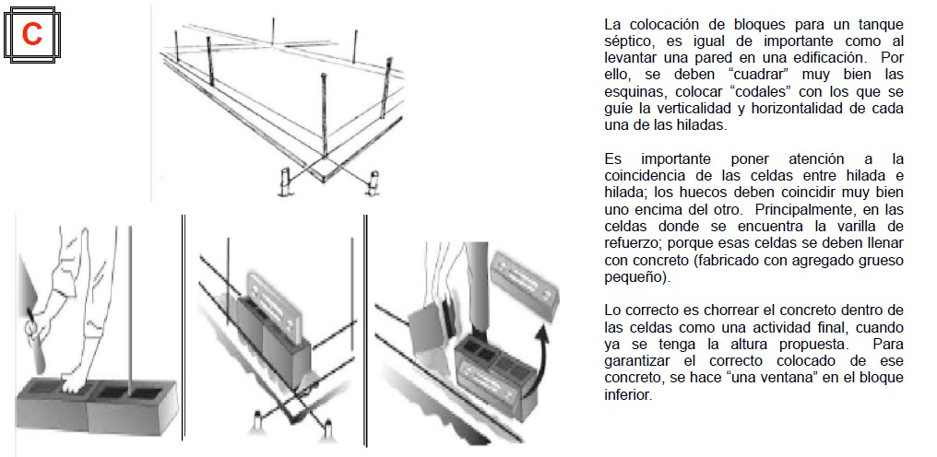

Slide 48
Colocación de bloques y preparación de mortero
Importante mantenerlos limpios, se recomienda mantenerlos en tarimas o superficies limpias, y no sobre la tierra (afecta la adherencia del mortero y concreto).
El mortero se puede trabajar en sitio o se puede utilizar el llamado cemento de mampostería.
Opciones para preparar mortero
  Cemento: 1 + Cal hidratada: ½ + Arena húmeda y suelta: 4.
  Cemento: ½ + Cemento mampostería: 1 + Arena húmeda y suelta: 4.

Slide 49
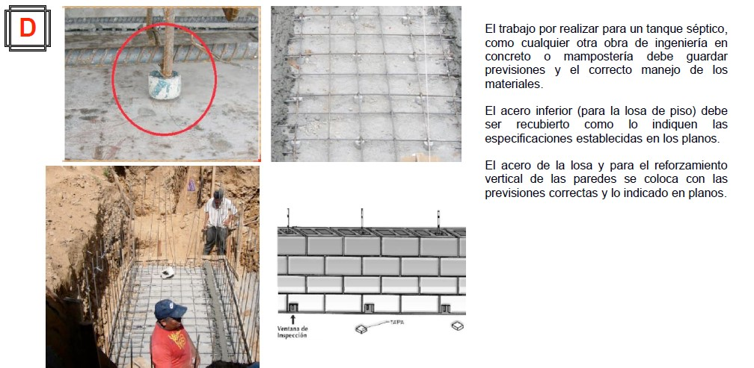

Slide 50
Concreto de relleno
Se prepara con piedra quintilla (tamaño máximo 1,2 cm).
Proporciones según el Instituto Costarricense del Cemento y el Concreto:
  Cemento: 1 + Arena suelta: 2 + Piedra quintilla: 2.
  Cemento: 1 + Arena suelta 2 ½ + Piedra quintilla: 2.
Preferible prepararlo en batidora con el tiempo adecuado en movimiento.
El concreto sin usar que tenga más de hora y media de haberse fabricado debe descartarse.
Tanto al mortero como al concreto, únicamente se le agrega la cantidad de agua inicial, importante NO cargarle más agua en el proceso.

Slide 51
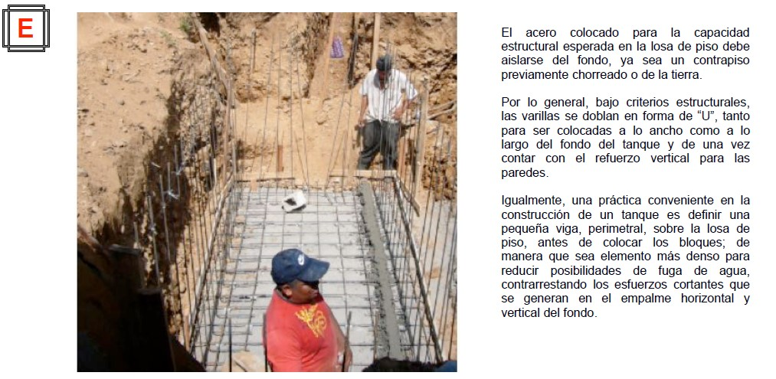

Slide 52
Código sísmico y control de humedad.
La construcción de tanques sépticos también debe de cumplir con dicho código cuando se trabaja con bloques de concreto.
Importante revisar tipos o clases de bloques y su capacidad de resistencia.
Aparte de que los bloques estén limpios, también se recomienda que estén secos, ya que las mezclas que se usan para el relleno son muy fluidas, con alta carga de agua, así un bloque seco absorberá mejor esa humedad, mejorando su resistencia.

Slide 53
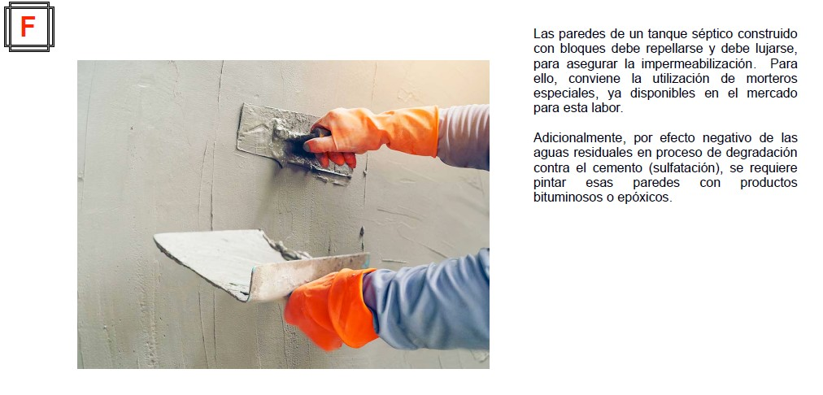

Slide 54
Acabados internos
El recubrimiento de acero es vital, para evitar corrosión por la acidez y gases producto del proceso de descomposición.
El acabado interno también es fundamental, en paredes, piso y parte baja de la losa superior.
Existen múltiples casos del colapso de estructuras producto de fugas y acabados deficientes.

Slide 55
A manera de repaso
Tener presente la importancia de una adecuada construcción del tanque séptico.
Ser preciso en la colocación de piezas, revestimientos y bloques.
Mantener los bloques limpios y secos.
Mantener las proporciones de las mezclas a preparar.
Proteger e impermeabilizar partes de acero e interior del tanque en todas sus caras.

Slide 56
Construcción de soluciones sanitarias individuales
(2da. Parte)
Facilitador: Sr. Elías Rosales
Proyecto: CoTriSan GIZ Costa Rica
Enero 2023

Slide 57
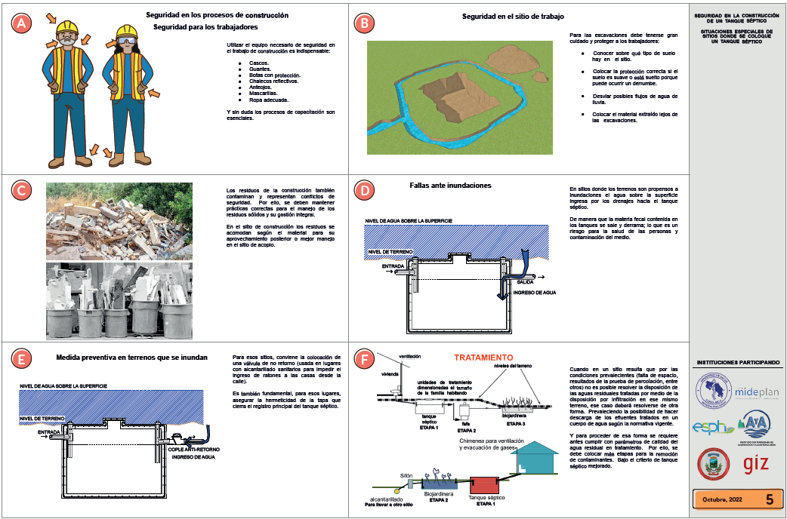

Slide 58
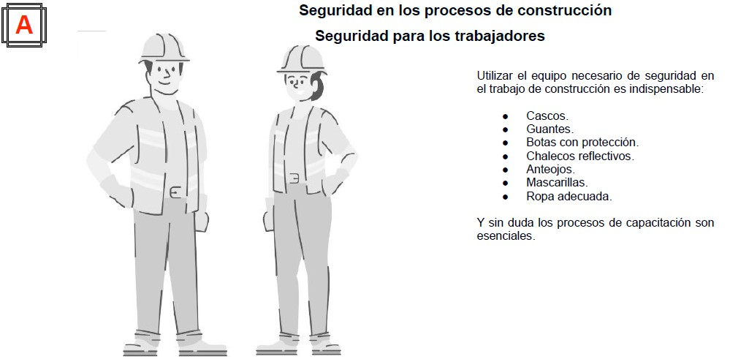

Slide 59
Tiempo, costo y calidad
Como cualquier obra civil, debe cumplir con lo estipulado en tiempo, costo y calidad.
No se debe prescindir de la seguridad laboral, incluyendo vestimenta, equipo de protección y herramientas adecuadas.

Slide 60
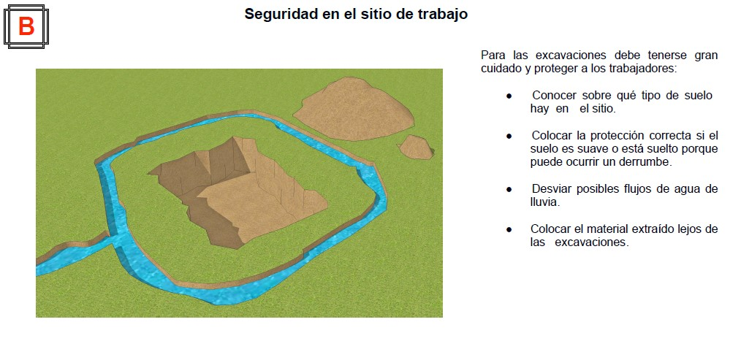

Slide 61
Seguridad en excavaciones
Dentro del reglamento de seguridad en construcciones 40790-S-MTSS, emitido por el Gobierno de Costa Rica, destacan (citas no textuales):
  Art. 39: El profesional ante el CFIA debe realizar reconocimiento del lugar y determinar medidas de seguridad, según el tipo de suelo.
  Art. 40: Se debe garantizar la estabilidad de taludes y en su caso, disponer de ademes para ofrecer seguridad a las personas.
  Art. 43: En excavaciones de más de 1,50 m se requiere de escaleras.
  Art. 49: Las cargas o sobrecargas ocasionales, deben ser consideradas para los cálculos de las protecciones.

Slide 62
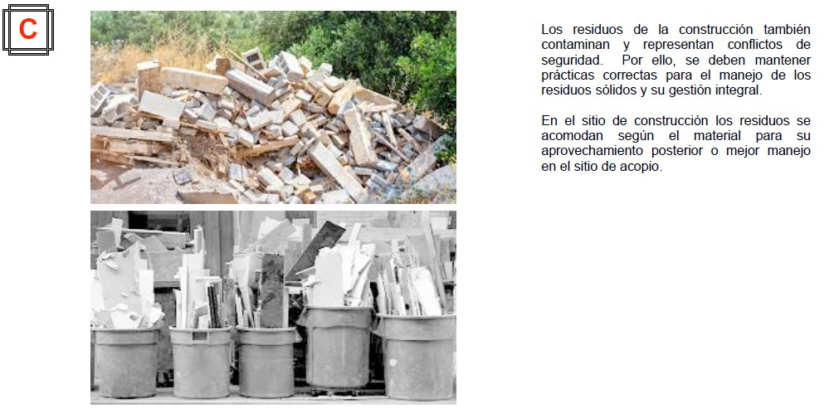

Slide 63
Gestión de residuos
En el mismo reglamento, también se hace referencia a la gestión de residuos, específicamente (citas no textuales):
  Art. 38: Es requisito retirar los residuos de la obra según las leyes y reglamentos.
  Art. 77: Al terminar toda obra los residuos se recogen y se disponen, previendo contaminación en los ecosistemas.
Muchos de los residuos de una obra son aprovechables, por lo que se debe tener en cuenta desde el proceso de diseño, buscando evitar, reducir y reutilizar los residuos en la mayor medida posible.

Slide 64
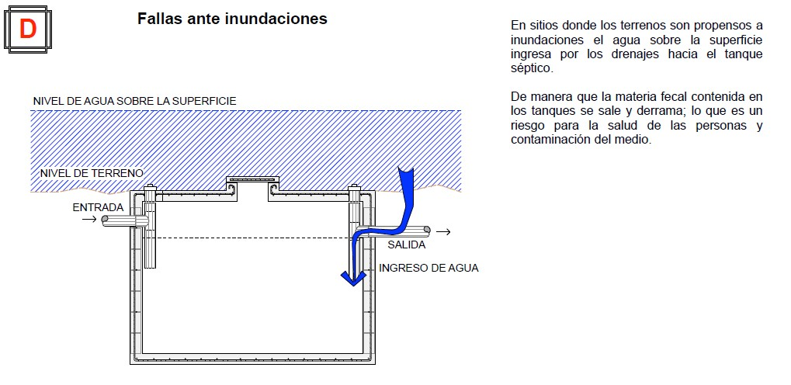

Slide 65
Fallas ante inundaciones
A falta de políticas de desarrollo urbano y de Gestión Integrada del Recurso Hídrico (GIRH) la solución de tanque séptico se ha generalizado.
Los fenómenos climáticos más extremos y una mayor impermeabilización del suelo por cambios en su uso hace más propensas muchas áreas a inundaciones.
Cuando hay inundaciones en sitios con tanques sépticos, esta agua se filtra a los tanques y hace subir los sedimentos y grasas contenidos en el tanque, generando contaminación y riesgos a la salud pública.

Slide 66
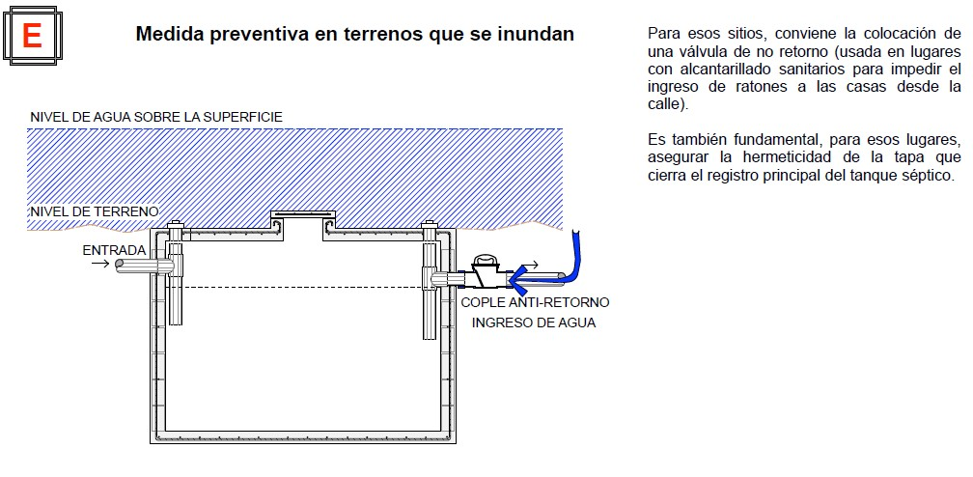

Slide 67
Medidas preventivas a las inundaciones
Construir el tanque sobre la superficie del terreno.
Colocar una “válvula de no retorno” en la tubería de salida del tanque, antes de la siguiente etapa para el tratamiento o antes del drenaje.
Elevar “la boca” del registro central, colocado en la losa superior del tanque.
Colocar como cierre de ese registro una tapa “en una sola pieza”, sin agujeros para manijas o elementos usados para levantar.

Slide 68
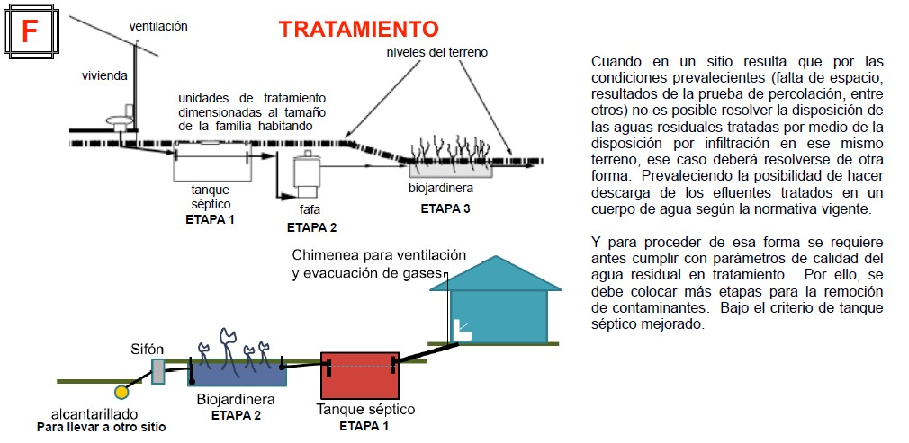

Slide 69
Tratamiento y sistemas mejorados
En caso que las condiciones del suelo no permitan la percolación adecuada, hay que pensar en alternativas.
  Ubicar posibilidades en terrenos circundantes
  cuerpos de agua cercanos
  Sistemas secos o que evaporen, donde no haya producción de aguas residuales.

Slide 70
A manera de repaso
Revisar y cumplir con los reglamentos de seguridad correspondientes.
Diseñar en sitios con menor riesgo de inundación, (y hacerlos resistentes a dicho fenómeno).
Diseñar alternativas en caso de la que la percolación no sea una opción.

Slide 71
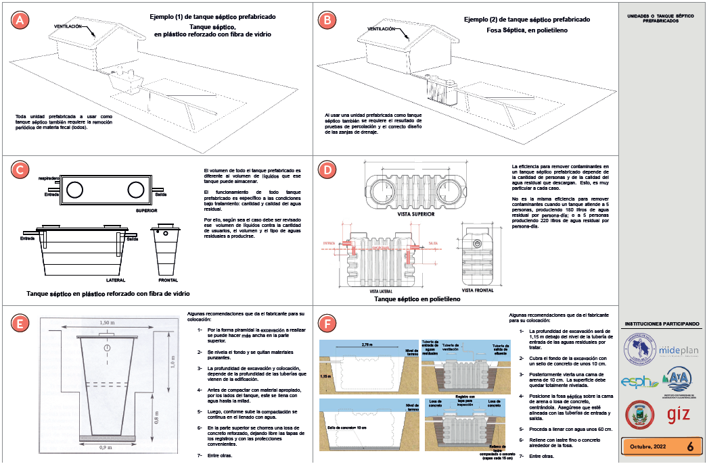

Slide 72
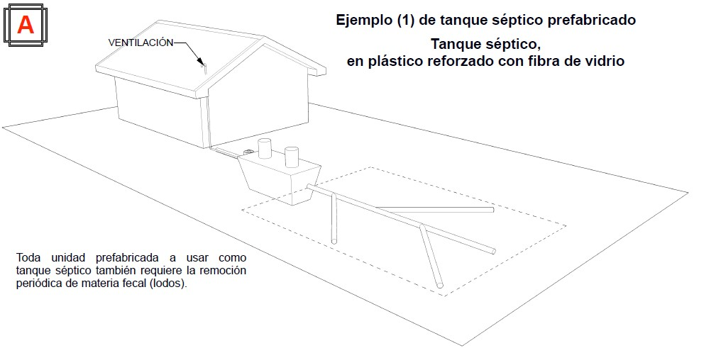

Slide 73
Tanques sépticos prefabricados
Los hay en concreto, plástico reforzado con fibra de vidrio y de polietileno.
Importante determinar cuál es el volumen de líquidos para su valoración técnica, este volumen normalmente es menor al de la capacidad de los tanques.
Y, correlacionar la información que da el fabricante con los requerimientos y realidades del proyecto.
  Si es para 6 personas pero, para qué caudal ?
  Si es para 6 personas pero, qué tipo de agua residual ?
  La eficiencia de remoción a qué tipo de concentración inicial refiere ?

Slide 74
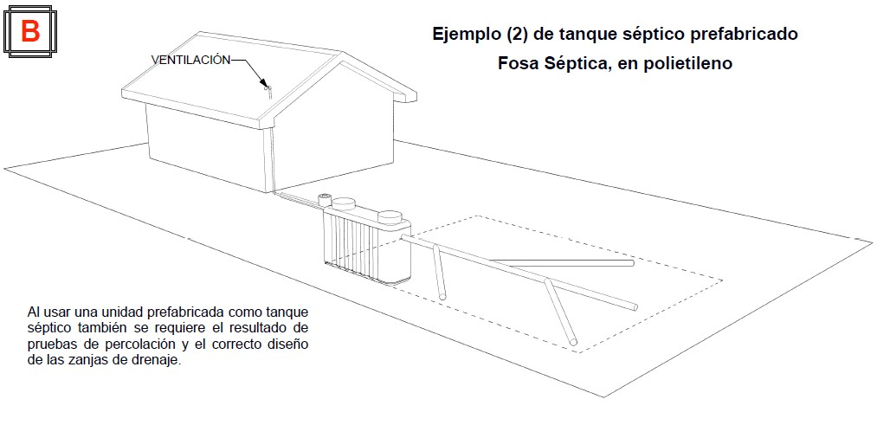

Slide 75
Tanques sépticos prefabricados
Es importante diferenciar el volumen capaz de almacenar líquidos vs el volumen total del tanque.
El primero es el que realmente determina si es adecuado para la demanda esperada.
Tener claro su capacidad de soporte de cargas laterales y verticales.
Este dato nos dará certeza del desempeño del tanque bajo condiciones reales de llenado bajo tierra.

Slide 76
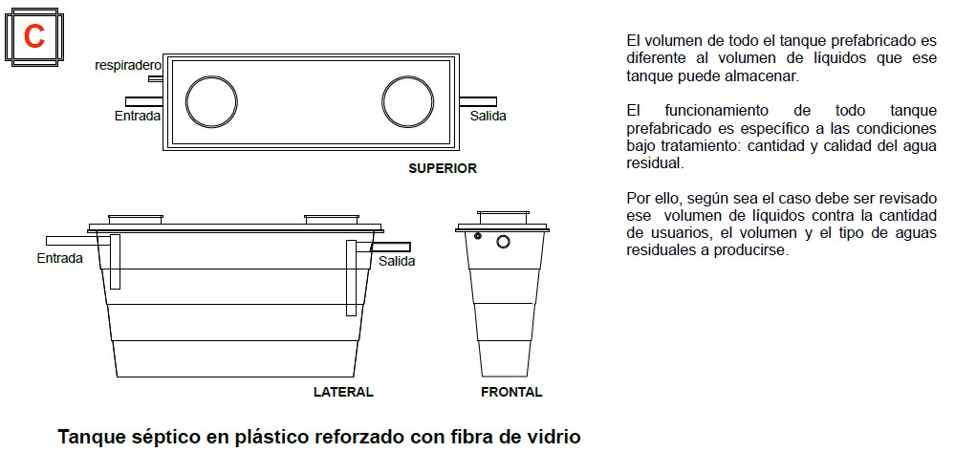

Slide 77
Tanques sépticos prefabricados
Se utilizará para tratar aguas residuales ordinarias (domésticas).
Se debe conocer el caudal de retorno (cantidad de agua residual que se genera).
Se debe conocer la cantidad de personas usuarias.
Se debe conocer la temperatura del agua residual.
Se aplican las fórmulas de diseño de tanques sépticos.

Slide 78
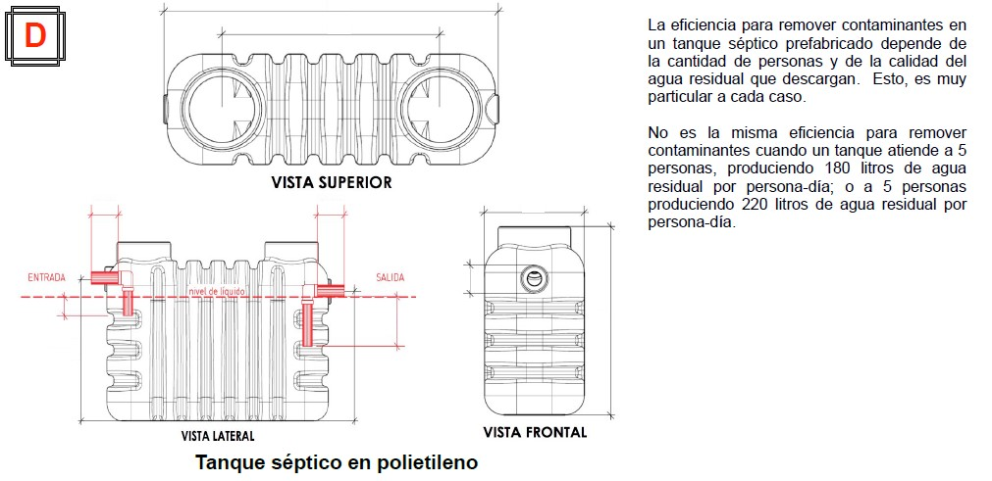

Slide 79
Tanques sépticos y volúmenes
Teniendo en cuenta su capacidad de almacenamiento y el perfil de generación de aguas residuales del hogar, se puede determinar la periodicidad de limpiezas o remoción de materia.
El volumen total de líquidos es menor al volumen total del tanque.
Para la condición particular se determina el volumen de sedimentación y el volumen de biodigestión requeridos.
Del volumen total de líquidos se restan los anteriores para determinar el volumen de almacenamiento y con ello, el estimado de los tiempos para la remoción de materia fecal/lodos

Slide 80
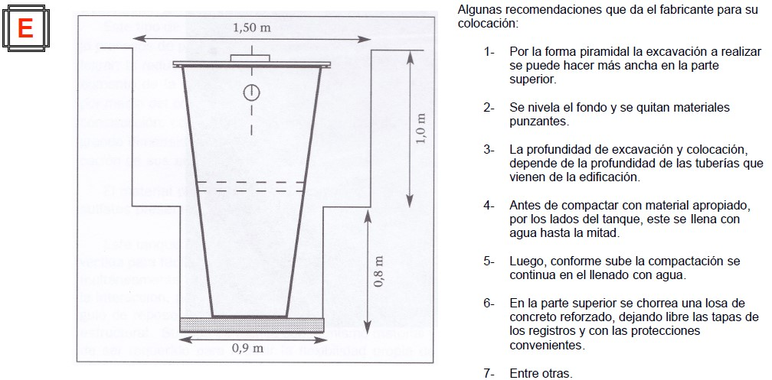

Slide 81
Tanques sépticos prefabricados
Para las unidades de plástico o polietileno, es fundamental:
  Determinar las dimensiones de la excavación.
  Colocar uniformemente arena en el fondo de la excavación, para nivelar y eliminar la presencia de elementos punzantes.
  Colocar agua dentro del tanque por secciones e ir colocando y compactando en la parte externa del material de relleno, también por secciones.

Slide 82
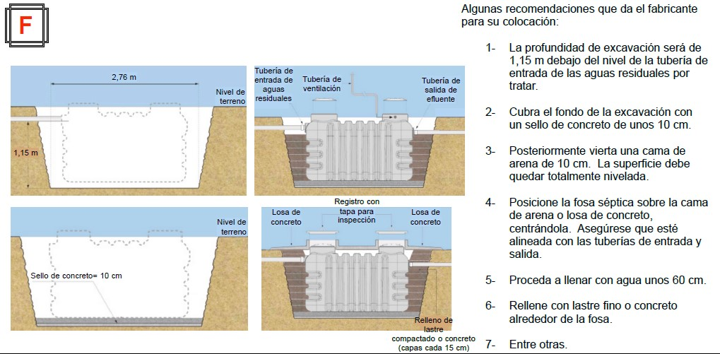

Slide 83
Tanque séptico prefabricado
Su colocación también requiere control de los niveles del tanque.
Hay que calibrar la profundidad del acople entre las tuberías que vienen de la casa, el tanque séptico y del sistema de drenaje o percolación.
Algunos tanques prefabricados necesitan losa superior para protección adicional e identificar su ubicación luego de instalado, requiere ubicar y resaltar las cajas de registro.

Slide 84
A manera de repaso
Determinar el volumen de almacenamiento, las dimensiones y otras especificaciones técnicas del tanque.
Perfilar la generación de aguas residuales del hogar para determinar el tanque idóneo.
Tomar las precauciones a la hora de instalarlo:
  Excavación.
  Nivelación.
  Rellenado.
  Acople.

Slide 85
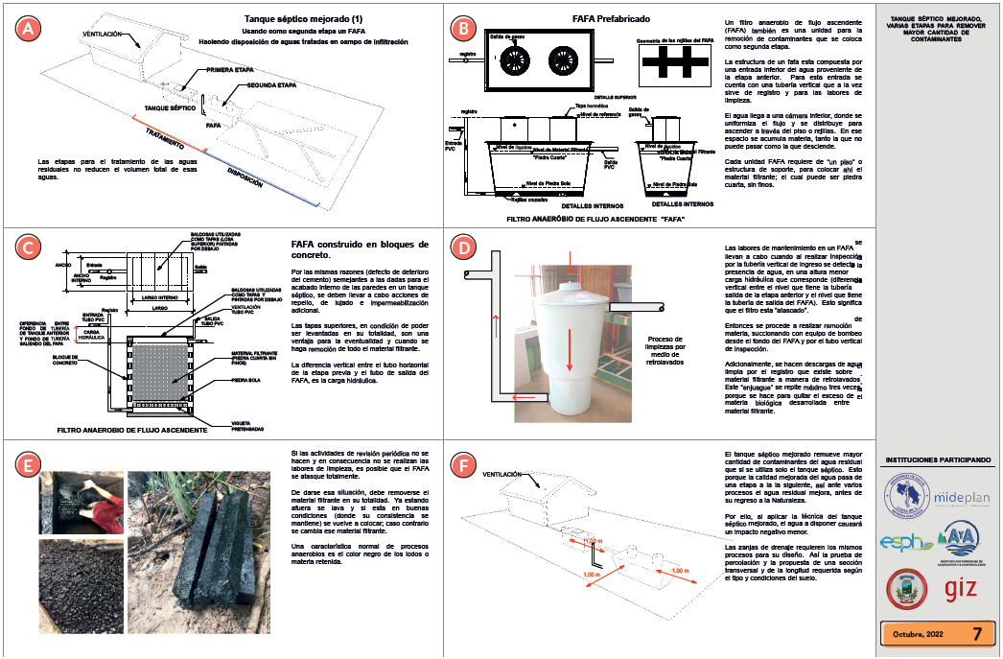

Slide 86
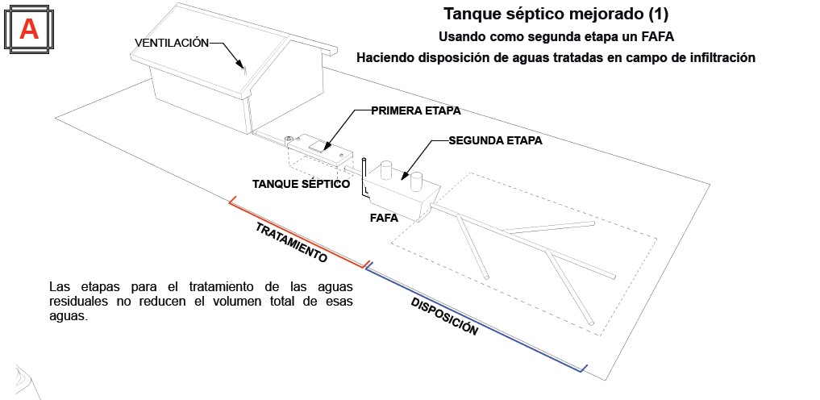
Las etapas para el tratamiento de las aguas residuales no reducen el volumen total de esas aguas

Slide 87
Tanque séptico mejorado
Se incorpora un filtro anaerobio de flujo ascendente (conocido como FAFA) como segunda unidad sanitaria para remover contaminantes.
Al requerir una carga hidráulica importante, debe haber diferencia entre la salida del tanque séptico y la salida del fafa.
Al ser parte de la solución sanitaria doméstica, también está sujeto a las normativas correspondientes, especialmente a la calidad del agua a ser vertida al ambiente.

Slide 88
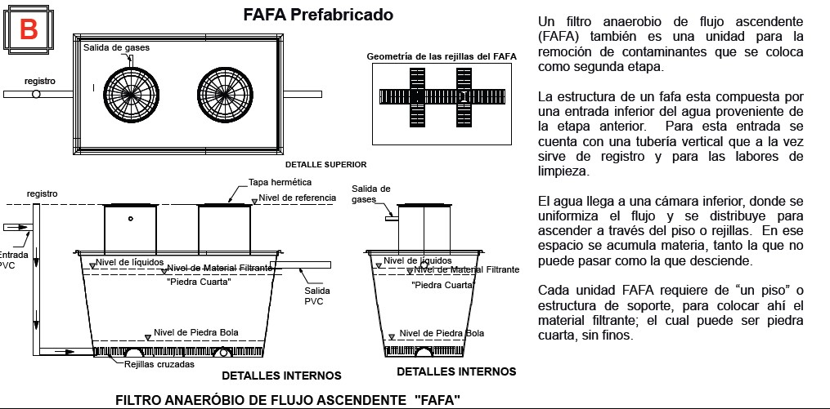

Slide 89
FAFA
No funciona como primera etapa, puesto que no podría manejar los gruesos provenientes del agua residual.
En la superficie del material filtrante se forman bacterias que se alimentan de la materia orgánica, en condición anaerobia (agua sin moléculas libres de oxígeno).
Los gases que produce esta solución deben encausarse a una altura mayor “a las narices de las personas” para evitar olores desagradables en el entorno doméstico.

Slide 90
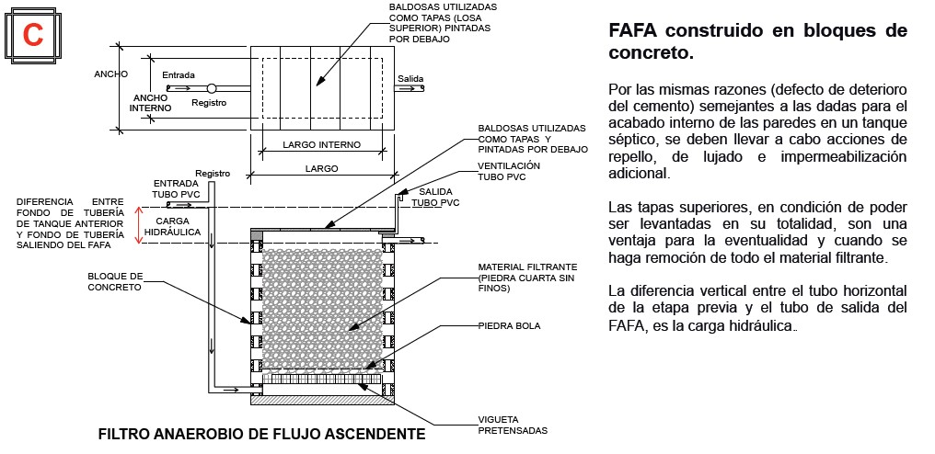

Slide 91
FAFA – Aspectos a considerar de la solución
Debe dimensionarse según el perfil de generación de aguas residuales.
Importante tener claridad sobre las características del material filtrante.
Considerar el tiempo de retención hidráulica, que es la relación entre el caudal por circular y el volumen de agua en el fafa.
  El tiempo de retención hidráulica óptimo está entre las 6 y 8 horas.
Requiere mantenimiento periódico

Slide 92
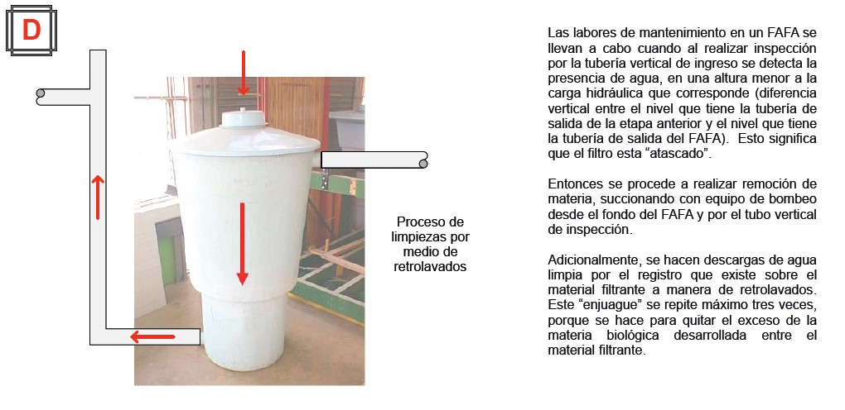

Slide 93
FAFA
Puede ser prefabricado o construido en concreto o en bloques de concreto.
Cuando haya concreto en el proceso, se deben realizar todas las acciones de protección de estructura, como el repello, lujado y revestimiento (pintura) protectora.
En algunas soluciones prefabricadas el tanque séptico y el fafa vienen integrados.
En estos casos es necesario verificar si la combinación y sus dimensiones se ajustan a las necesidades del sitio de instalación.
Se recomienda separar en al menos 50 cm el tanque séptico y el fafa.
Esta diferencia es la carga hidráulica apropiada al colocar piedra cuarta como material filtrante.
Si se usa material más grueso es menor y si fuese más fino es mayor.
Pero, las eficiencias son diferentes para cada caso.

Slide 94
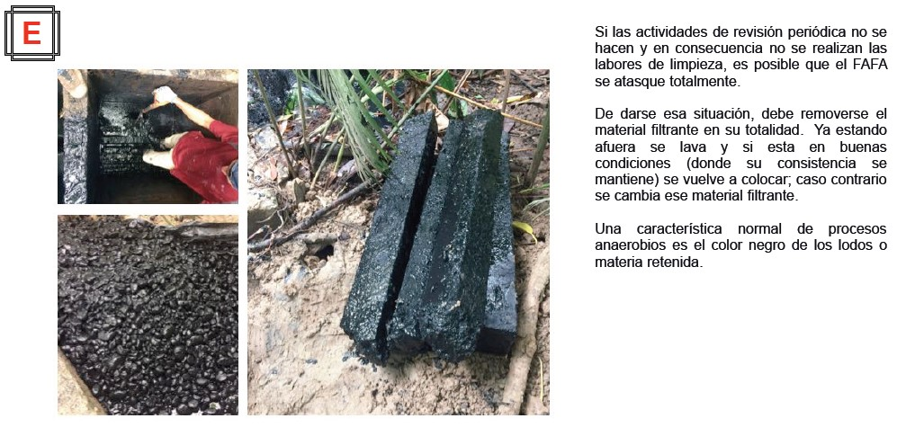

Slide 95
FAFA - Mantenimiento
Se determina según las cargas contaminantes provenientes del tanque séptico.
  Necesario vigilar el comportamiento del nivel de agua en el ducto vertical que lleva el agua al fafa.
  La diferencia de niveles entre la salida del tanque y la salida del fafa es la “carga hidráulica”
A mayor carga hidráulica, el tamaño del material filtrante es menor.
El mantenimiento se debe realizar cuando el agua no baja a la entrada del fafa y el nivel de agua se mantiene alto en ese ducto.

Slide 96


Slide 97
FAFA – Vertido de agua tratada
Al ser sistemas anaerobios, no se pueden verter de manera directa, puesto que generaría gases malolientes.
  Por eso, a estos sistemas se les añade un sistema de oxigenación en un recipiente controlado, canalizando los gases en sitios donde no afecten a las personas, a través de tuberías de ventilación o chimeneas.

Slide 98
A manera de repaso
El filtro anaerobio de flujo ascendente fafa, es un complemento del tanque séptico para mejorar la calidad de agua a disponer en el ambiente.
Importante incorporar chimeneas para la salida de gases.
Determinar el tiempo de retención hidráulica según el perfil de generación de agua residual.
También requiere de un mantenimiento específico.
Requiere oxigenación previo a la descarga.

Slide 99


Slide 100

Las etapas para el tratamiento de las aguas residuales no reducen el volumen total de esas aguas

Slide 101
Tanque séptico mejorado: Biojardinera
La biojardinera es una técnica sanitaria que replica el sistema de humedales, para tratar aguas residuales en una segunda o tercera etapa.
  Como segunda etapa, luego de un tanque séptico, permite la remoción de contaminantes orgánicos y minerales.
Esta técnica no demanda una carga hidráulica “grande”, por lo que es apropiada para sitios planos.

Slide 102


Slide 103
Biojardineras
Es un mecanismo versátil, pueden ser de flujo vertical u horizontal.
  Para simplificar la operación y mantenimiento, se ha promovido la de flujo “sub-superficial”, que no tiene espejos de agua expuestos, reduciendo la posibilidad de reproducción de mosquitos.
Pueden recibir agua anaerobia, donde las raíces de las plantas, la porosidad de las piedras y la acción de hongos y bacterias, se oxigena, lo que permite la descarga final.

Slide 104


Slide 105
Biojardineras - Construcción
El material filtrante debe ubicarse en un “recipiente” cerrado y hermético.
  El agua del proceso no debe salir, tampoco conviene que entre agua del entorno.
El recipiente cerrado se puede lograr con superficies plásticas o de geotextiles.
Se puede utilizar también ferrocemento, concreto o mampostería con bloques.

Slide 106


Slide 107


Biojardineras – Plantas apropiadas
Pertenecientes a la familia “phragmites australis” un “zacatón”.
En Costa Rica se han utilizado plantas tropicales acostumbradas a vivir en agua, a orilla de los ríos, que inclusive dan flores.
Una biojardinera puede ser más que una maceta con piedras, con el potencial de embellecer el entorno mientras remueve contaminantes.
Permite reusar el agua tratada

Slide 108


Slide 109
Biojardineras – Plantas a incorporar
Platanillos, heliconias y similares son óptimas.
  Se siembran en agua, por lo que no requieren tierra.
Se recomienda mantener un patrón de siembra a lo ancho de la biojardinera, para no obstruir el flujo de agua, se alterna la colocación de las plantas en cada hilera.
Se debe hacer recorte de plantas al menos cada tres meses, por mantenimiento.
  Sustituir las deterioradas y eliminar los hijos para evitar sobrepoblación.

Slide 110


Slide 111
Biojardinera - Diseño
Si se consideran de manera correcta los caudales y tipos de agua residual podrá remover materia orgánica, nutrientes y hasta microorganismos.
El tiempo de retención hidráulica oscila entre los 3 y 5 días.
Son adecuadas para climas lluviosos, que inclusive pueden “lavar” el sistema de forma natural.
Se debe colocar un borde perimetral, para su adecuada delimitación e impedir el ingreso de sedimentos.

Slide 112
A manera de repaso
Las biojardineras son la recreación de un humedal.
Son sistemas secundarios o terciarios de tratamiento.
Pueden remover materia orgánica, nutrientes y microorganismos.
Hay que darle mantenimiento periódico a las plantas del sistema.
Se acoplan bien a climas lluviosos y tropicales como el que prima en Costa Rica.

